Slide 1


Трансграничный диагностический анализ бассейна р. Днестр
Второе заседание Комиссии по устойчивому использованию и охране бассейна р. Днестр,
4 апреля 2019 г.

Slide 2

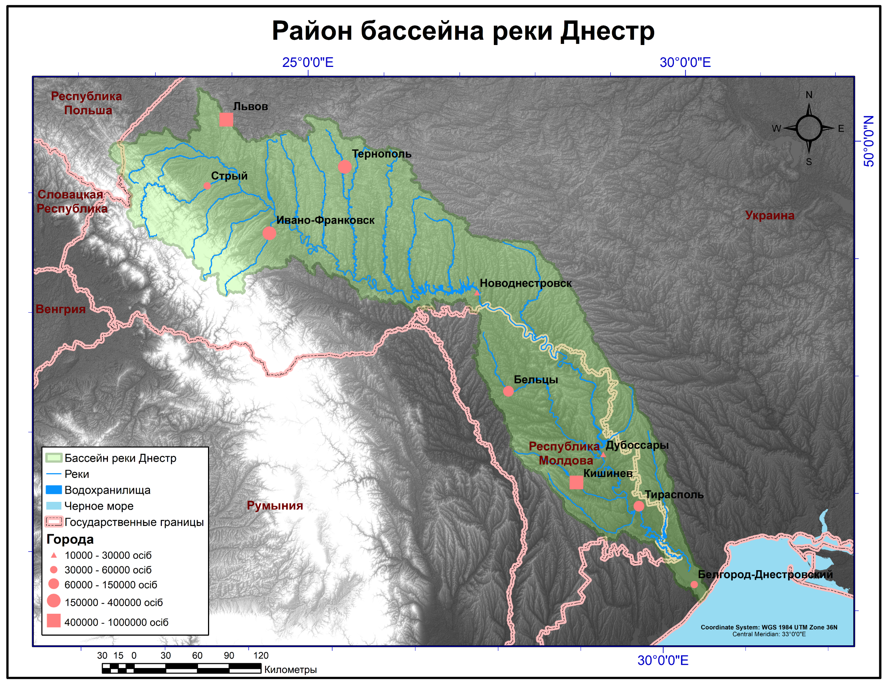
Специфика ТДА
Отвечает по структуре Анализу состояния бассейна Плана управления речным бассейном (Водная Рамочная Директива ЕС)
Трансграничный
Взяты реки с площадью водосбора более 1000 км² (всего 21 река)

Slide 3
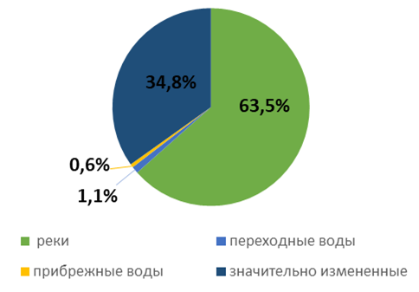
Идентификация массивов поверхностных вод / водных тел
Все категории
Реки: 113 (97 Украина + 14 Республика Молдова + 2 трансграничные)
Озера: 0 (от 10 км2)
Переходные воды: 2 (в Днестровком лимане)
Прибрежные воды: 1 (участок Черного моря напротив Цареградского пролива)
искусственные или значительно измененные: 62 (42 Украина + 20 Молдова).
ВСЕГО: 178 МВП / ВТ – единиц управления согласно ВРД ЕС

Slide 4
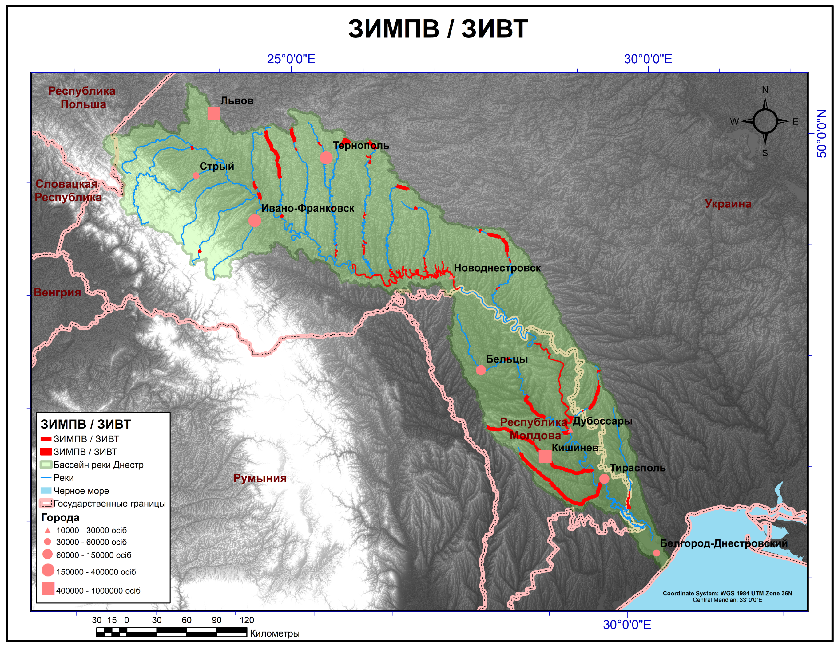
Кандидаты в значительно измененные массивы поверхностных вод / водные тела

Slide 5
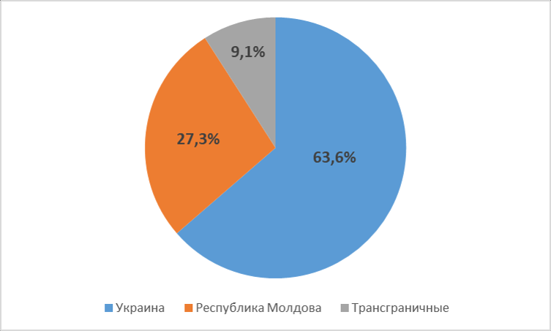
Идентификация массивов подземных вод
Всего 22 МПзВ
14 – только в Украине
6 – только в Республике Молдова
2 трансграничных массива подземных вод

Slide 6
Виды деятельности и нагрузки
Вид деятельности | Нагрузка
Жилищно-коммунальное хозяйство | Забор воды для бытовых и коммунальных нужд
 | Загрязнение поверхностных и подземных вод органическими и биогенными веществами
 | Загрязнение бытовыми отходами
Промышленность (включая нефтехимическую, целлюлозно-бумажную и предприятия пищевой промышленности) | Забор воды
 | Загрязнение поверхностных и подземных вод опасными веществами
Сельское хозяйство | Забор воды для ирригации
 | Загрязнение вод пестицидами и органическими и биогенными веществами
Гидроэнергетика | Нарушение природного течения рек и миграции водных организмов
 | Изменение гидрологического режима
Рыбное хозяйство | Инвазивные виды, загрязнение органическими веществами
Протипаводковая защита | Морфологические изменения

Slide 7
Методика идентификации значительных антропогенных нагрузок
Методика включает оценку влияния по следующим компонентам:
загрязнение органическими веществами;
загрязнение биогенными веществами;
загрязнение опасными веществами;
аварийное загрязнение и влияние загрязненных территорий (полигонов, площадок, зон и т.п.),
гидроморфологические изменения (нарушения непрерывности потока воды и сред, изменение гидрологического режима, морфологические изменения).

Slide 8
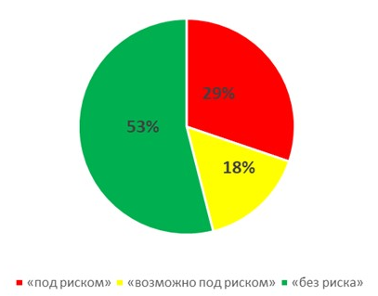
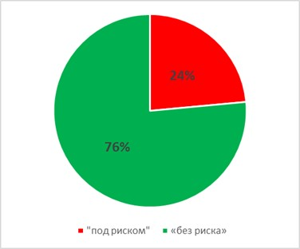

Результаты:Оценка рисков недостижения хорошего экологического статуса / потенциала МПВ от точечных источников
Оценка по таким параметрам:
Сброс сточных вод (эквивалент населения)
Сброс сточных вод (объем сброса)
Химические и физико-химические показатели (данные мониторинга)
Украина Республика Молдова
Проанализировано 293 точечных источника загрязнений РБР Днестра (96 коммунальных, 73 промышленных и 61 сельскохозяйственных, 63 других)

Slide 9
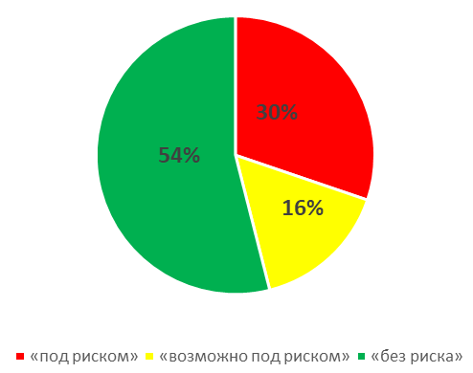
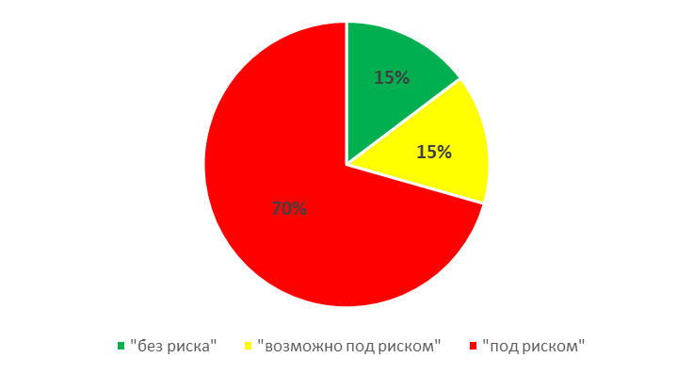


Результаты:Оценка рисков недостижения хорошего экологического статуса / потенциала МПВ от диффузных источников
Украина Республика Молдова
Влияние показателей
земледелия
распаханность
использование
минеральных удобрений

Slide 10
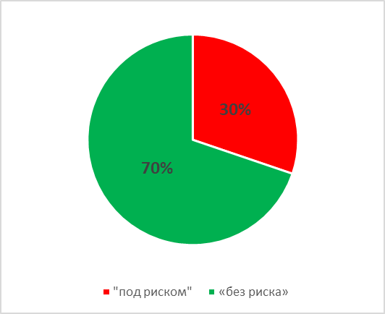
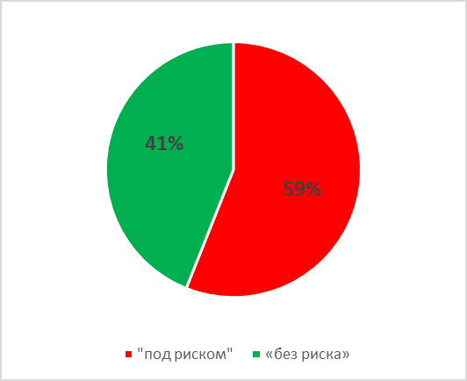

Результаты:Оценка рисков недостижения хорошего экологического статуса / потенциала МПВ: гидроморфологические изменения
Критерии:
Водохранилища (объём больше 1 млн. м³)
Подпоры уровня воды протяженностью более 1 км
Несколько водохранилищ и / или прудов (объём меньше 1 млн. м³), создающих подпоры уровня воды с суммарной длиной более 30% длины всего МПВ/ВТ;
Спрямления русла длиной суммарно больше 70% длины МВП/ВТ;
Общая длина спрямлений русла, подпоров больше 50% длины всего МВП/ВТ;
Забор воды: для больших и очень больших рек – забор воды больше среднемноголетнего расхода 90% обеспеченности;
Колебания уровня воды ниже плотины ГЭС больше 50 см в течение суток на протяжении большей части года.
Украина Республика Молдова
Основное
влияние:
Водохранилища

Slide 11
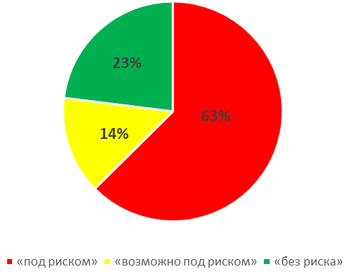
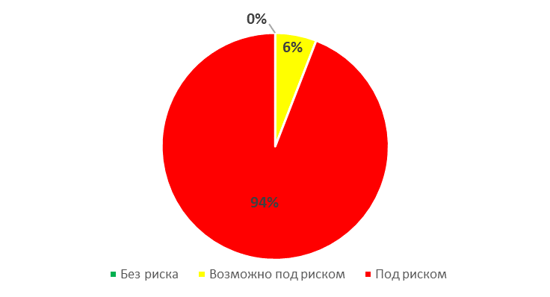
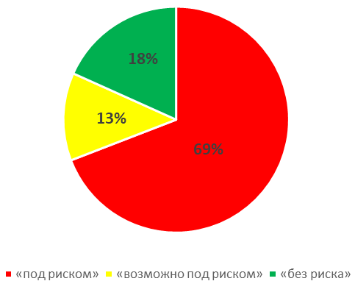
Обобщенная оценка рисков недостижения хорошего экологического статуса / потенциала МПВ РБР Днестр
Бассейн в целом
Украина
Республика Молдова

Slide 12
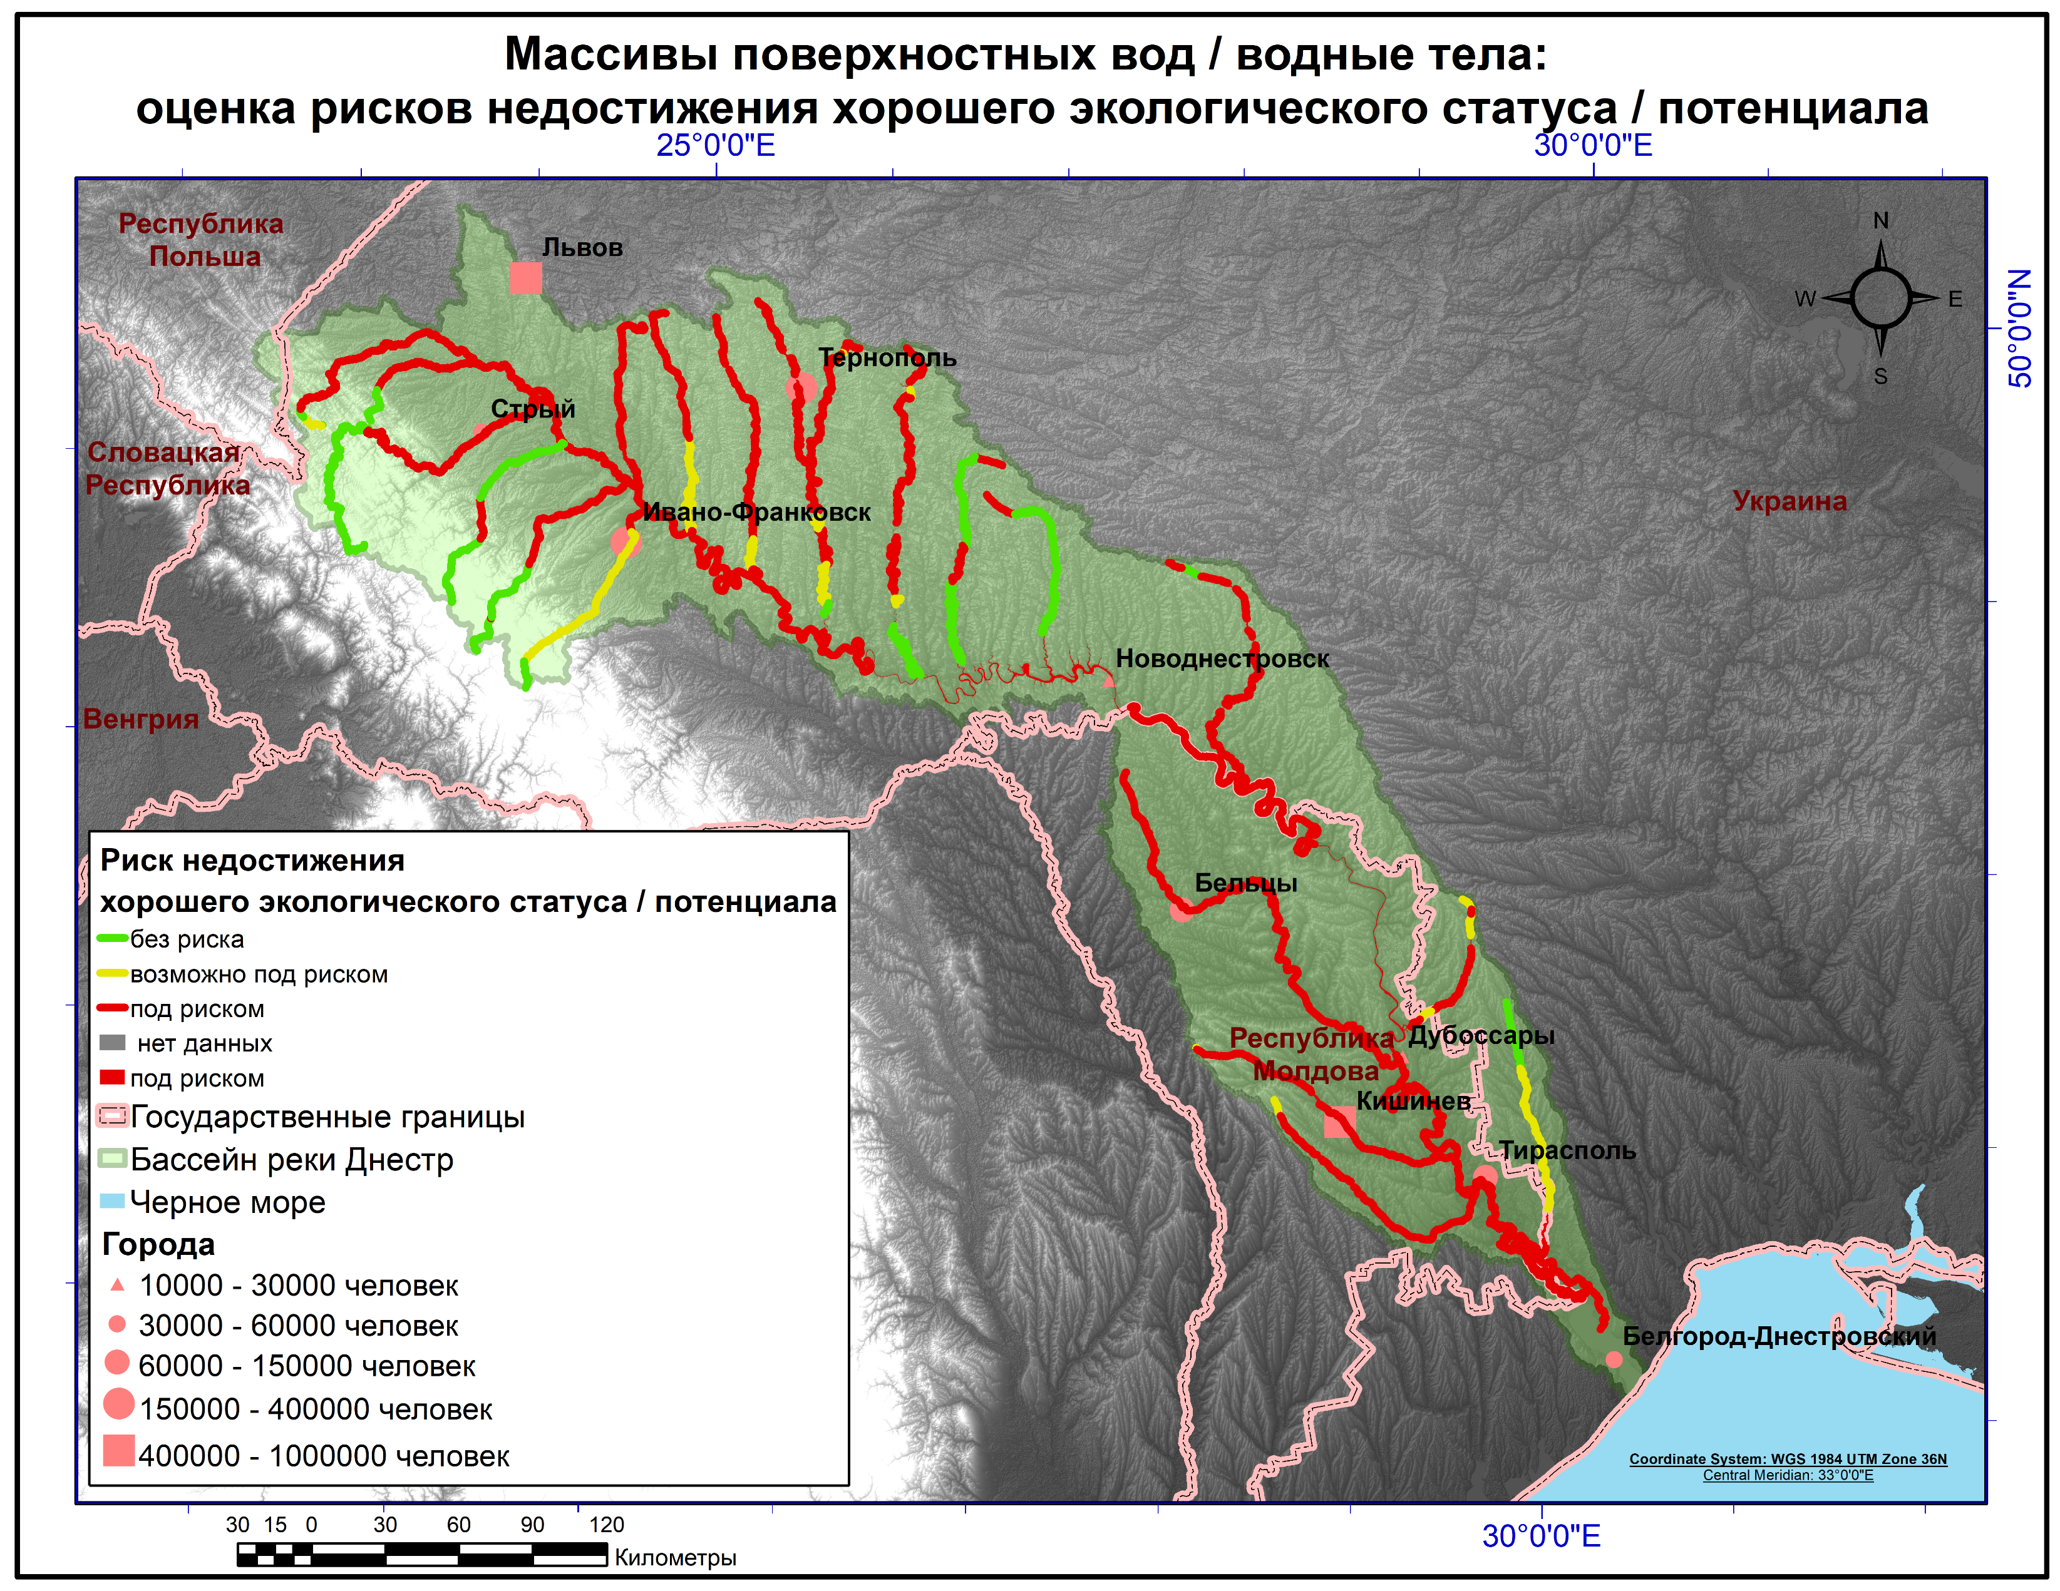

Slide 13

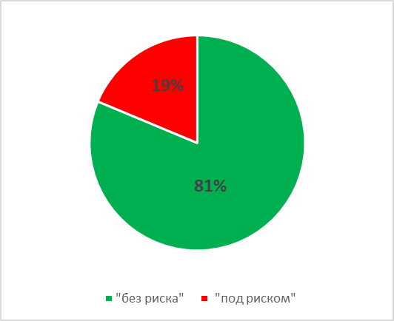
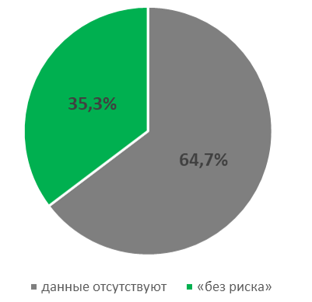
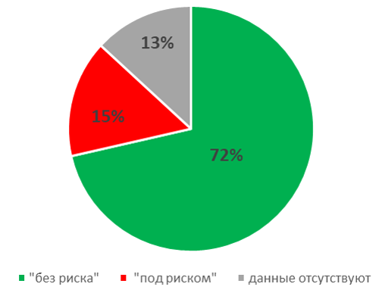
Обобщенная оценка рисков недостижения хорошего химического статуса МПВ РБР Днестр
Бассейн в целом
Украина
Республика Молдова
только данные по 4 металлам - никелю, кадмию, ртути, свинцу

Slide 14
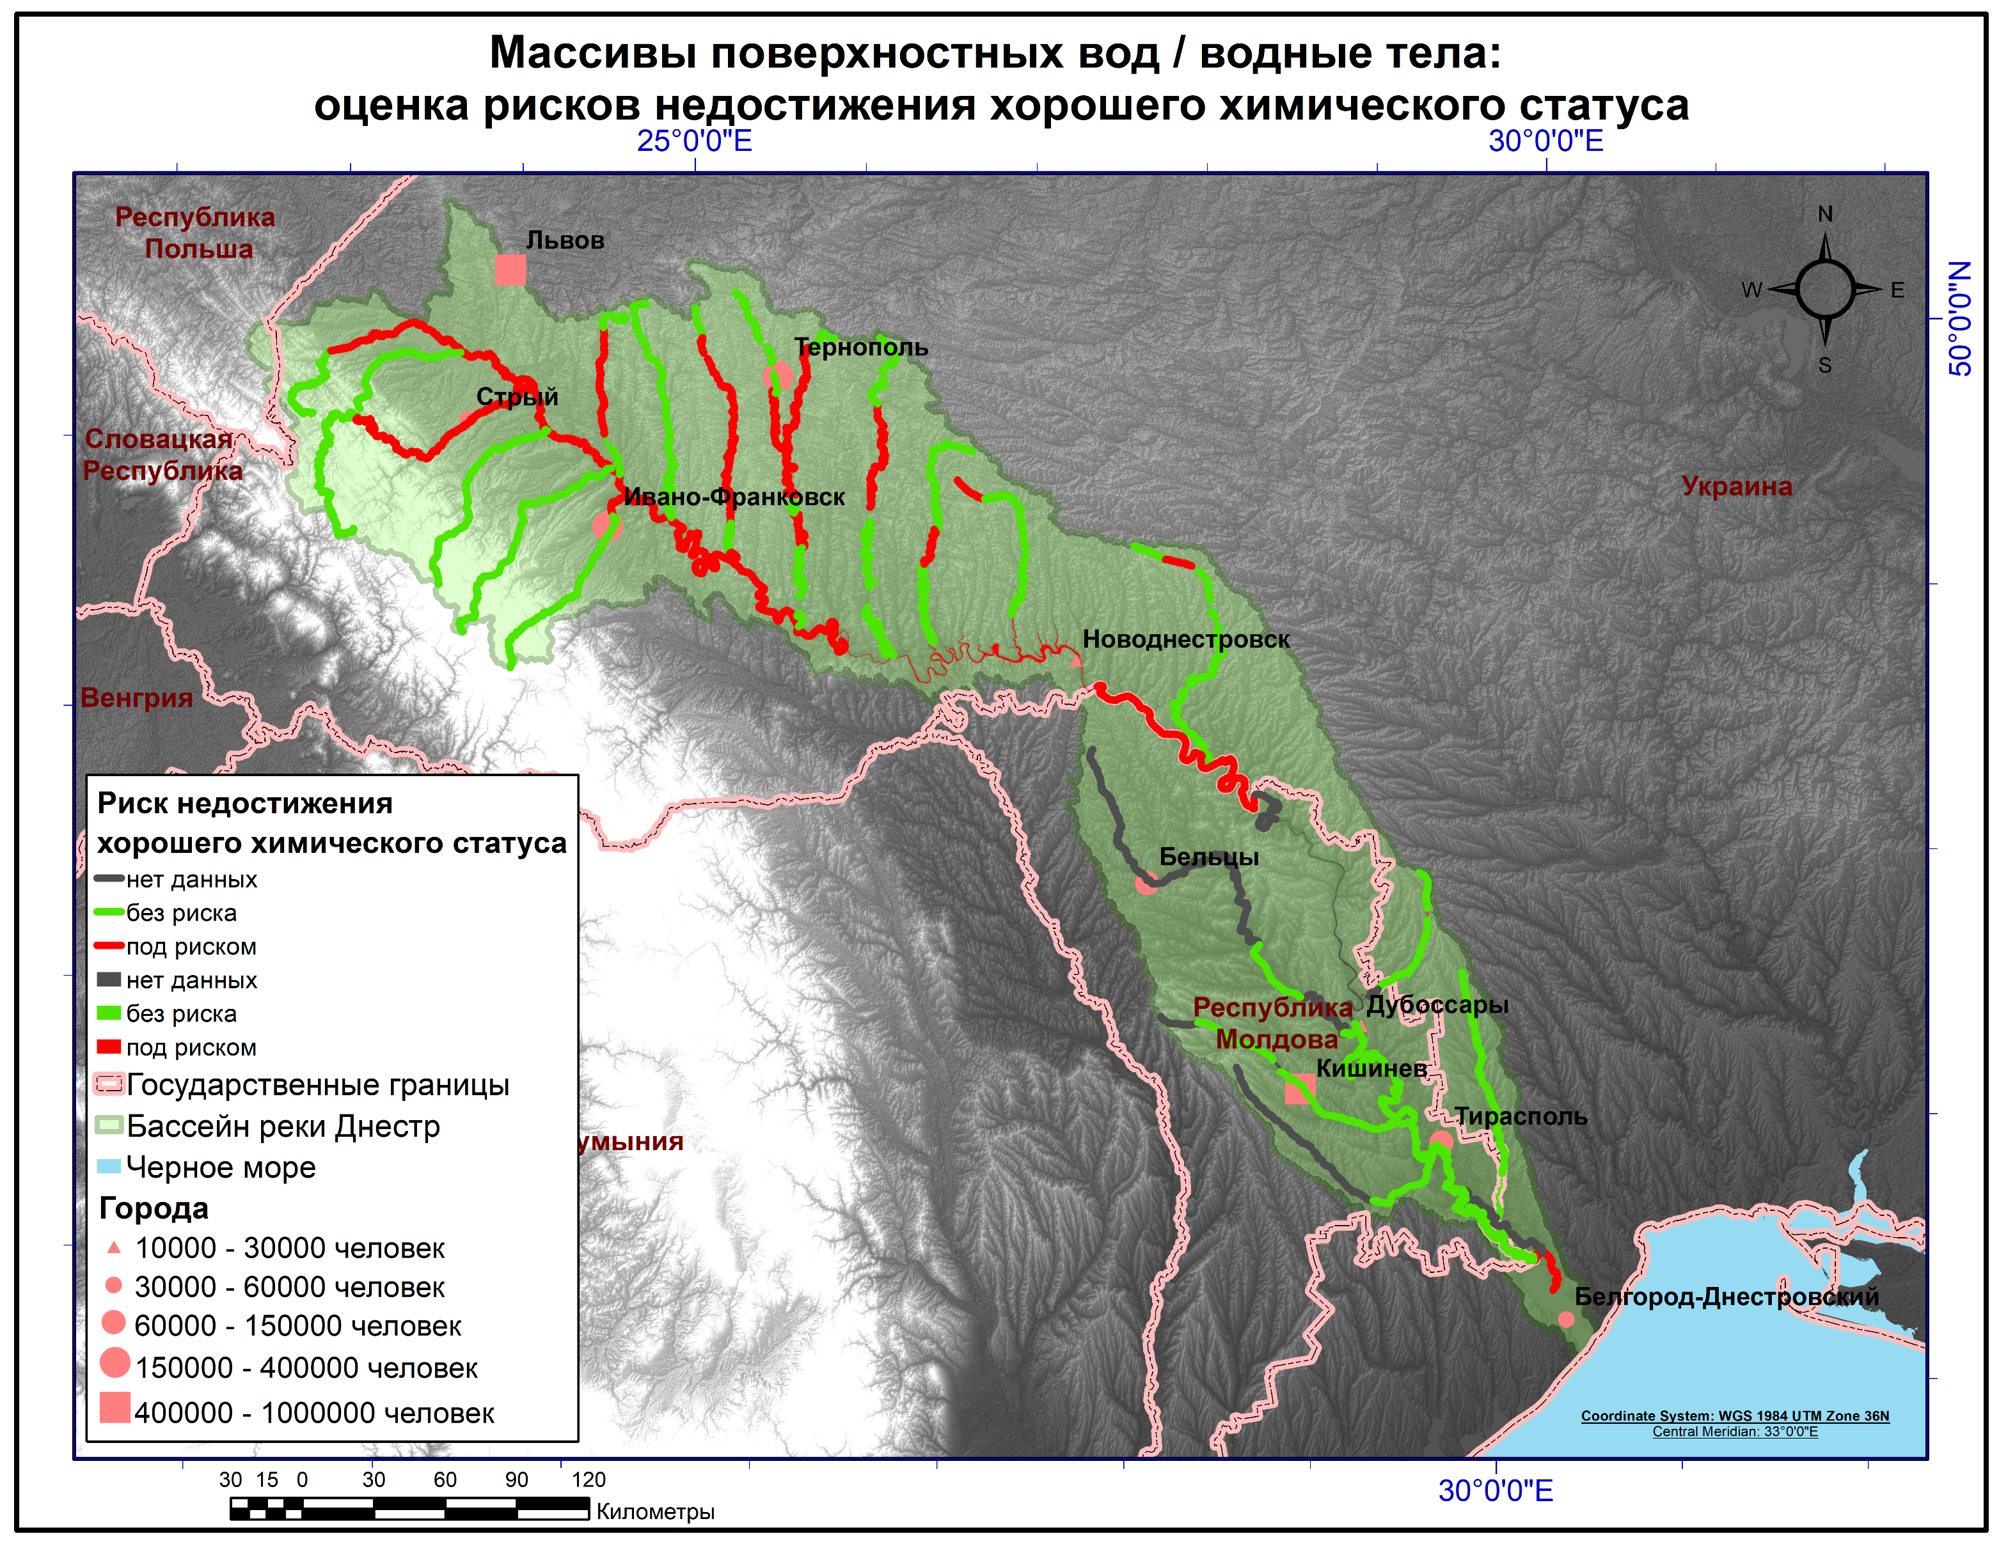

Slide 15
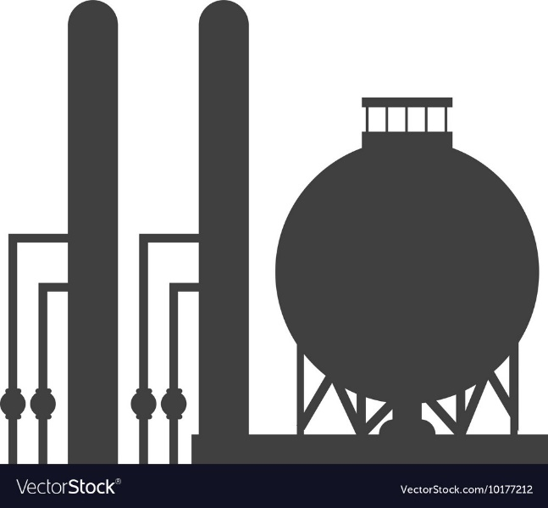
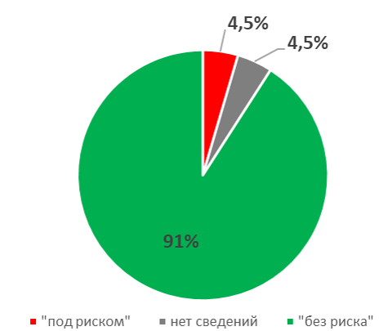

Общая оценка рисков недостижения хорошего химического и количественного статуса массивов подземных вод
1 МПзВ - Органика + стоки нефтеперабатывающих предприятий
1 МПзВ - Истощение

Slide 16
Как использовать эти данные?
Основа для разработки новой системы мониторинга (определение первоочередных пунктов мониторинга)
Определение мероприятий согласно видам деятельности и соответствующим нагрузкам
Выделены сферы, в которым недостаточно информации

Slide 17
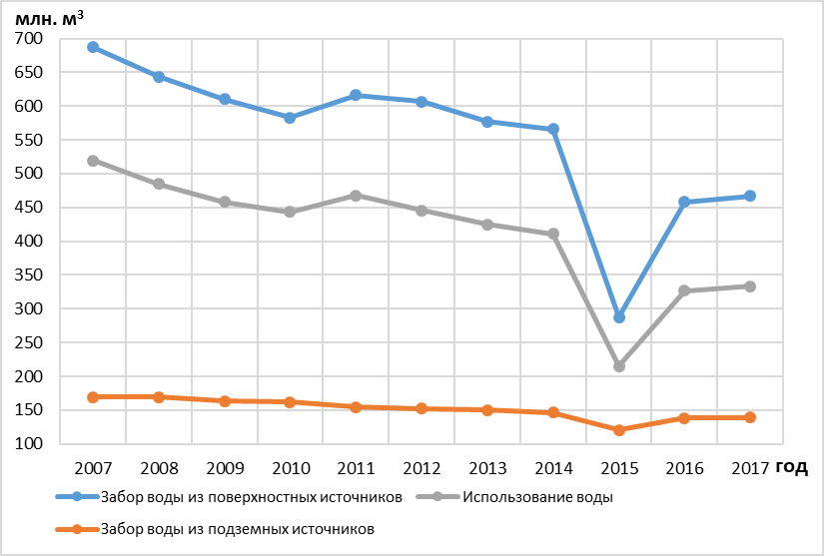
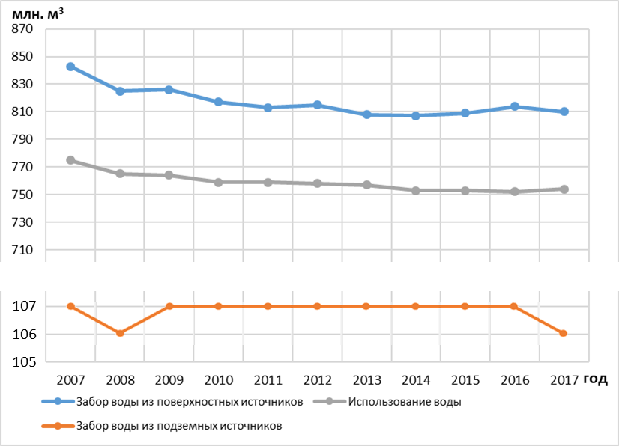
Экономический анализ водопользования
Социально экономическая ситуация в бассейне
  ВРП (евро) на душу населения – Украина: 1171, Республика Молдова: 2175
Водопользование в бассейне и прогноз на 2024 год
  Общий объём забора воды (млн м3) из природных источников в 2017 г. составил - Украина: 467, Республика Молдова: 810, включая Кучурганы
  Дефицита водных ресурсов в бассейне на территории Республики Молдова и Украины до 2024 г. не ожидается. В районах орошаемого земледелия возможен «локальный» дефицит в засушливые годы, который будет смягчен водохранилищами.
Источники поступления средств за использование и загрязнение водных ресурсов
Источники поступления средств для поддержания водных ресурсов в хорошем состоянии

Slide 18
Взаимосвязанные проблемы количества и качества вод – некоторые аспекты
Изменение климата
  Основная часть проблем сконцентрируется в среднем и, особенно, нижнем течениях Днестра. Здесь будет наиболее выражено снижение среднего и минимального стока, увеличение высоты и интенсивности дождевых паводков, обострение проблемы водообеспечения из-за снижения уровня и качества воды. В дельте и нижнем течении Днестра также находятся наиболее уязвимые пойменные и водно-болотные экосистемы
Паводки и затопления
  Эффективность современной защиты будет снижаться с ожидаемым ростом водности катастрофических паводков в будущем.
Засухи и дефицит воды
  Расчеты по глобальному сценарию A1B для бассейна Днестра показывают вероятное снижение к 2050 году среднего и минимального стока в среднем и нижнем течении Днестра (при его увеличении в верхней части бассейна, так что общий сток останется неизменным). От снижения уровня и качества воды пострадают также водные и околоводные экосистемы и ихтиофауна, существование которых непосредственно связано с гидрологическим режимом водотоков и водоемов. Снижение уровня подземных вод повысит уязвимость лесных экосистем.

